Slide 1
使用矩阵表示
最小生成树算法

Slide 2
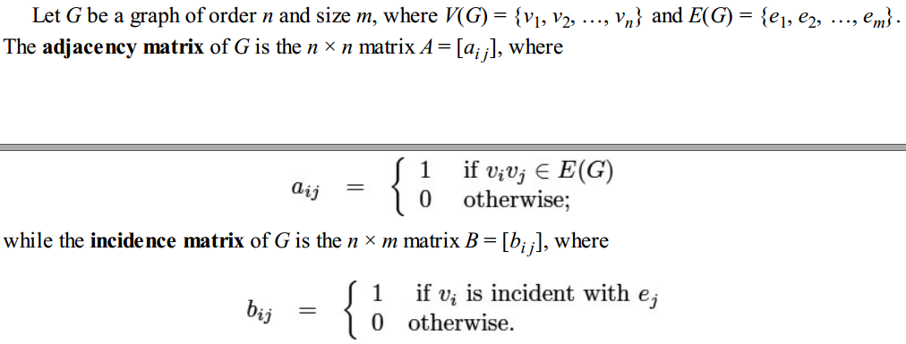
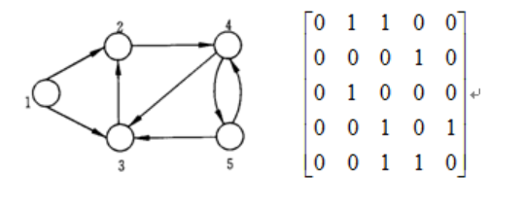
无权图的邻接矩阵

Slide 3
有权图的矩阵表示
有权图：
G = (E , V , w)
矩阵表示：
将原先邻接矩阵中的0,1替换成边的权
Notes:
其中w为E -> eVal 的一个映射
没有明确看到权是否一定为正

Slide 4
矩阵表示Kruskal算法
Edge : v1, v2, weight
Graph : V, E, edges
对边进行排序
选剩下的边中最小的，如果形成环就放弃，不形成环就留下
重复第二步，直到有V-1条边
Notes:
V为顶点数量，E为边的数量，edges为边
如果两个点都已经connected，在两者中间再加一条边必定形成环

Slide 5
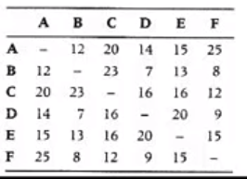
矩阵表示Kruskal算法
BD = 7
BF = 8
DF = 9
CF = 12
AB = 12
BE = 13
Notes:
对称性

Slide 6
矩阵表示Prim算法
Edge : v1, v2, weight
Graph : V, E, edges
选择一个起点
删掉这一列，记录顺序，添加新的被连接的点
选最小
重复，直到有V-1条边
Notes:
V为顶点数量，E为边的数量，edges为边

Slide 7
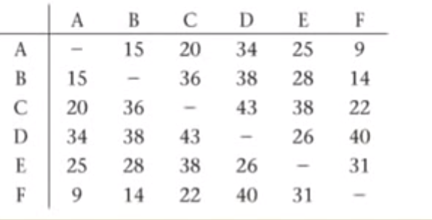
矩阵表示Prim算法
AF = 9
BF = 14
AC = 20
AE = 25
DE = 26
Notes:
由于对称性，只需要考虑左下的边。
建立一个集合，记录已经被连上的点。比如选A为起点（起点不重要）。
已经作为起点或者被连接到的点一定是作为起点而不是终点，所以划掉一行（实现的时候记录该点是否connected，若是则跳过）。

Slide 8
Thanks!
You can find me at:
judy9906@gmail.com
QQ:594828965

Slide 9
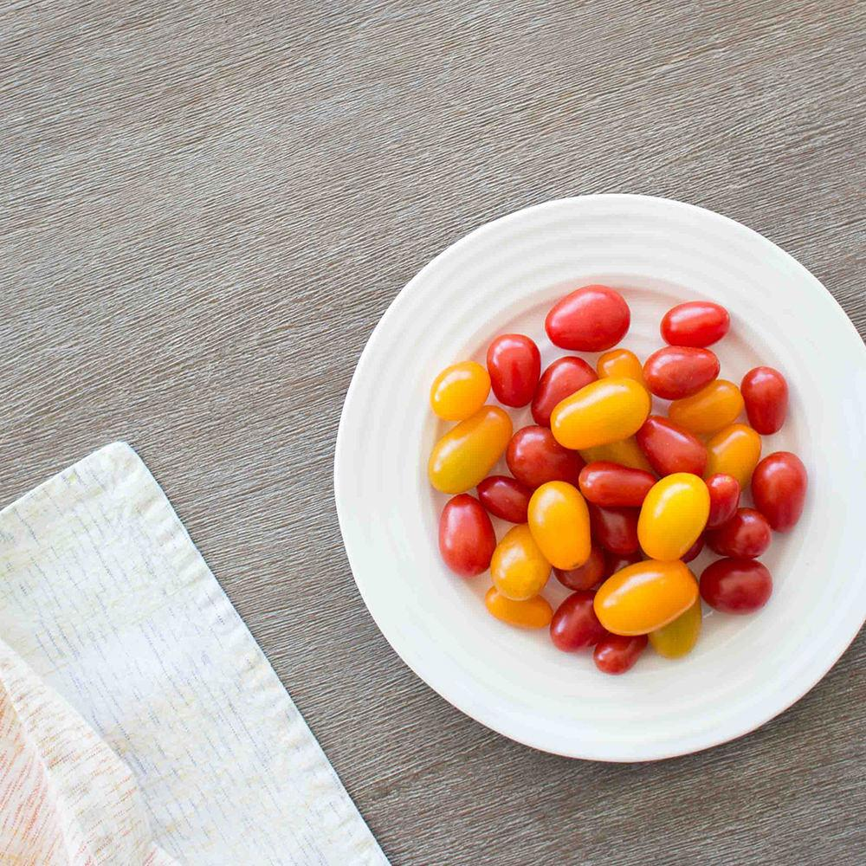
Credits
Special thanks to all the people who made and released these awesome resources for free:
Presentation template by SlidesCarnival

Slide 10
SlidesCarnival icons are editable shapes.
This means that you can:
Resize them without losing quality.
Change fill color and opacity.
Isn’t that nice? :)
Examples:

Slide 11
😉
Now you can use any emoji as an icon!
And of course it resizes without losing quality and you can change the color.
How? Follow Google instructions https://twitter.com/googledocs/status/730087240156643328
✋👆👉👍👤👦👧👨👩👪💃🏃💑❤😂😉😋😒😭👶😸🐟🍒🍔💣📌📖🔨🎃🎈🎨🏈🏰🌏🔌🔑 and many more...

